Slide 1
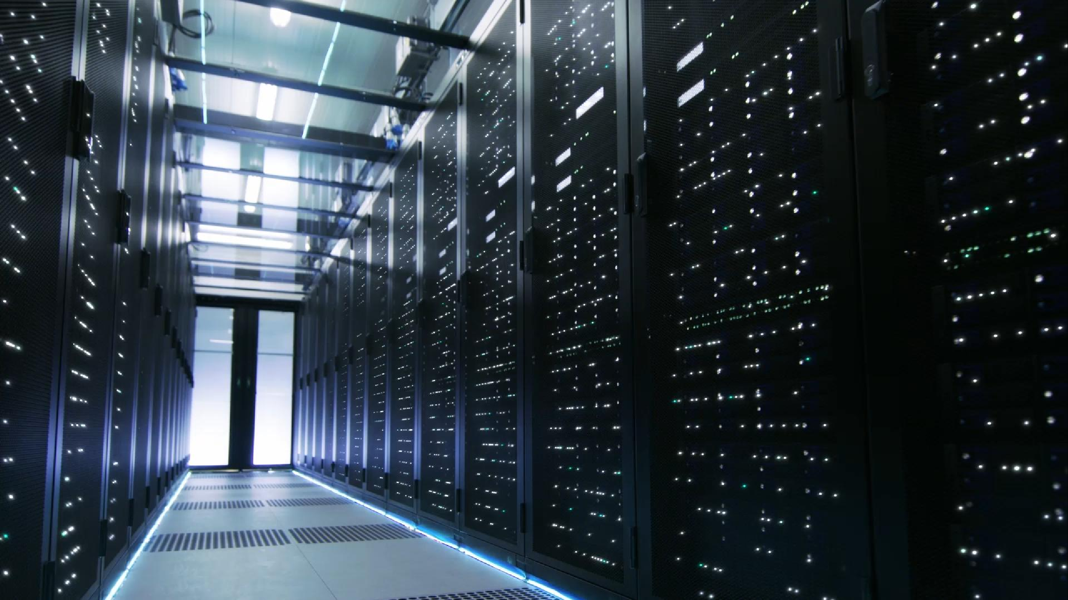

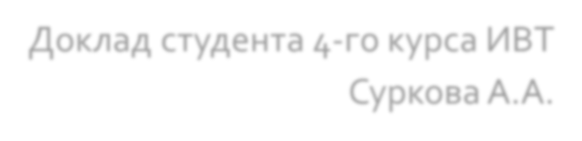
База данных
World DataCenter forClimate
Доклад студента 4-го курса ИВТ
Суркова А.А.
Notes:
Здравствуйте. Сегодня я представлю вам World Data Center for Climate — Всемирный центр данных по климату. Это уникальный научный репозиторий, который обеспечивает долгосрочное хранение и открытый доступ к климатическим данным для исследователей по всему миру. WDCC является ярким примером того, как работают с Big Data в академической среде, где объёмы измеряются петабайтами, а качество данных контролируется на самом высоком уровне.

Slide 2



















Notes:
WDCC был создан в 2003 году и с тех пор является аккредитованным членом Международной системы мировых данных (World Data System) при Международном научном совете. Центр сертифицирован по самому строгому стандарту CoreTrustSeal, который подтверждает, что это надёжное хранилище данных. Физически центр размещается в Немецком климатическом вычислительном центре (DKRZ) в Гамбурге, Германия

Slide 3










Notes:
По состоянию на 2022 год WDCC хранит и курирует около 5 петабайт данных на магнитных лентах — это надёжный и энергоэффективный способ хранения больших объёмов. Основной формат данных — NetCDF, который является стандартом для климатических исследований. Объём постоянно растёт за счёт новых результатов моделирования климата, поступающих от научных групп по всему миру

Slide 4




Notes:
Миссия WDCC — обеспечить долгосрочное сохранение данных, критически важных для исследований климата и Земной системы. Все сервисы центра руководствуются принципами FAIR: данные должны быть находимыми, доступными, совместимыми и пригодными для повторного использования. Это особенно важно для климатологии, где данные, собранные десятилетия назад, могут быть необходимы для новых исследований и проверки гипотез

Slide 5
Оператор: Deutsches Klimarechenzentrum GmbH (DKRZ)
Юридический статус: Некоммерческая организация (Non For Profit)
Контакты: Andrea Lammert, E. Hertwig, B. Krüss (представители)
Научный домен: Earth & Related Environmental Sciences
Notes:
WDCC управляется Немецким климатическим вычислительным центром — это некоммерческая организация, специализирующаяся на предоставлении вычислительных ресурсов для климатических исследований. Среди ключевых сотрудников, представляющих центр, — Андреа Ламмерт и её коллеги. Юридический статус некоммерческой организации гарантирует, что главная цель центра — не извлечение прибыли, а служение научному сообществу

Slide 6



Публикация данных для
исследователей-производителей
Структура и сервисы
Доступ к данным для вторичного использования
Курация и проверка метаданных
Стандартизация NetCDF-заголовков
Веб-интерфейс для поиска и скачивания
Notes:
WDCC предоставляет два основных типа сервисов. Во-первых, это услуги для учёных, которые производят данные: долгосрочное архивирование результатов моделирования в соответствии с принципами добросовестной научной практики. Во-вторых, это доступ для тех, кто хочет использовать опубликованные данные в новых исследованиях. Перед публикацией все данные проходят тщательную проверку и курацию. Недавно WDCC установил собственный стандарт для заголовков NetCDF-файлов — только данные, соответствующие этому стандарту, принимаются к публикации

Slide 7






Принципы работы
FAIR principles — Findable, Accessible, Interoperable, Reusable
Богатые метаданные для
междисциплинарного использования
Многократные проверки перед публикацией
Стандартизация форматов
Сертификация CoreTrustSeal
Notes:
Качество данных в WDCC обеспечивается многоуровневой системой контроля. Ключевой принцип — богатые метаданные. Чтобы данные можно было использовать через десятилетия и в разных научных областях, недостаточно сохранить сами цифры — нужно сохранить полное описание того, как эти данные были получены, какие модели использовались, какие допущения были сделаны. Поэтому перед публикацией каждый набор данных проходит несколько этапов проверки и курации. Сертификация CoreTrustSeal подтверждает, что процессы центра соответствуют мировым стандартам

Slide 8
Пользователи
Учёные-климатологи (производители данных)
Исследователи (потребители данных)
Междисциплинарные команды (экология, океанология, геология)
Студенты и аспиранты
Государственные и международные проекты (IPCC, WCRP)
Notes:
Пользователи WDCC делятся на две основные категории. Первая — учёные, которые производят данные: например, команды, занимающиеся климатическим моделированием на суперкомпьютерах. Для них WDCC предоставляет возможность долгосрочного архивирования, что часто требуется грантодателями и научными журналами. Вторая категория — исследователи, которые используют эти данные для новых работ: например, для анализа климатических изменений, проверки гипотез или подготовки отчётов Межправительственной группы экспертов по изменению климата (IPCC)

Slide 9








Notes:
С точки зрения качества WDCC является эталонным научным репозиторием. Актуальность обеспечивается постоянным пополнением новыми результатами моделирования. Достоверность гарантируется научным рецензированием исходных работ и тщательной проверкой метаданных при публикации. Полнота высока в своей области — климатическом моделировании. Данные хранятся на ленточных носителях, которые обеспечивают долговечность, и регулярно мигрируют на новые носители по мере старения технологий. Единственное ограничение — узкая специализация: это данные для науки, а не для широкой публики

Slide 10

Доступ и реклама
Открытый доступ (Open Access) — бесплатно для всех
Веб-интерфейс: GUI для поиска и скачивания
Реклама: полностью отсутствует Язык интерфейса: английский Регионы: глобальный доступ
Финансирование: государственное (Германия, ЕС)
Notes:
Ключевая особенность WDCC — полный открытый доступ. Любой исследователь из любой страны может бесплатно искать и скачивать данные через веб-интерфейс. Рекламы на сайте нет и быть не может — это принципиальная позиция научного репозитория, финансируемого из государственных средств Германии и Европейского союза. Интерфейс на английском языке обеспечивает доступность для международного научного сообщества

Slide 11

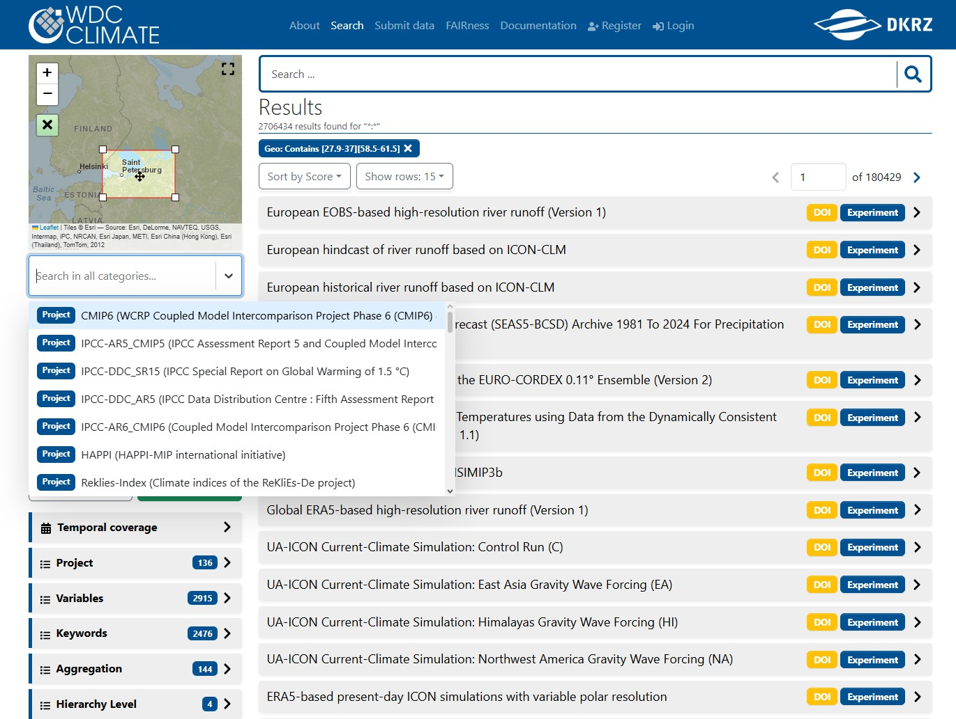




Notes:
Общее впечатление от WDCC — это典型ный научный репозиторий, где функциональность ставится выше дизайна. Интерфейс строгий и минималистичный, главное в нём — доступ к данным и метаданным. Для неподготовленного пользователя сайт может показаться сложным, но для профессионального климатолога или океанолога это идеальный инструмент, где каждая деталь продумана для удобства исследовательской работы. Центр активно интегрируется с международными научными проектами, такими как NFDI4Earth и Европейская облачная инициатива EOSC

Slide 12
Data Science Symposium 2025 — официальная презентация WDCC (Hereon, Sept 2025)
EOSC Marketplace — паспорт сервиса WDCC
Helmholtz-Zentrum Hereon — программа DSS2025
CoreTrustSeal — информация о сертификации
DKRZ — официальный сайт German Climate Computing Center
Notes:
При подготовке я опирался исключительно на официальные и научные источники. Основные данные взяты из презентации WDCC на международном симпозиуме Data Science Symposium 2025, организованном центром Helmholtz-Zentrum Hereon. Также использована информация из каталога Европейской облачной инициативы EOSC Marketplace, где WDCC представлен как сертифицированный сервис. Данные о сертификации CoreTrustSeal и статусе члена World Data System подтверждены официальными источниками. Все цифры актуальны на 2025–2026 годы

Slide 13
Спасибо за внимание!
Notes:
Спасибо за внимание. World Data Center for Climate — это пример того, как должны работать научные репозитории Big Data: открыто, надёжно и с долгосрочной перспективой. Я готов ответить на ваши вопросы.

